Slide 1
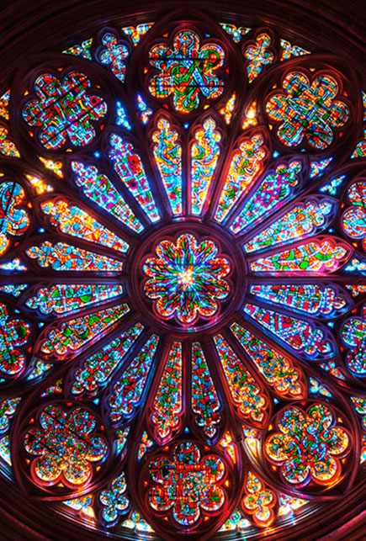
Kolozs megyei magyartanárok
Művelődéstörténeti korok, korstílusok, stílusirányzatok
A középkortól az újklasszicizmusig
2. rész

Slide 2
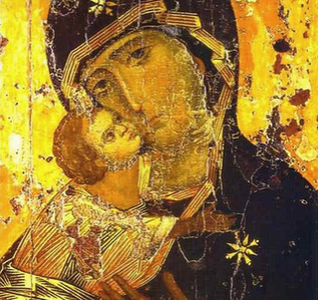
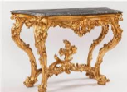
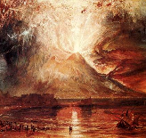
Kolozs megyei magyartanárok
KÖZÉPKOR
RENESZÁNSZ
BAROKK
KLASSZIKUS MODERNSÉG
Realizmus
Naturalizmus
Impresszionizmus
Szimbolizmus
Újklasszicizmus
FELVILÁGOSODÁS
Rokokó
Klasszicizmus
Szentimentalizmus
ROMANTIKA
(ÉS NÉPIESSÉG)

Slide 3
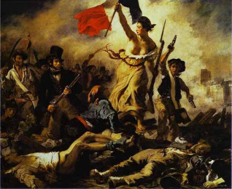
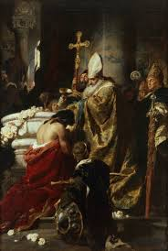
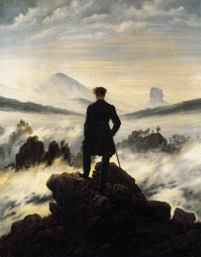
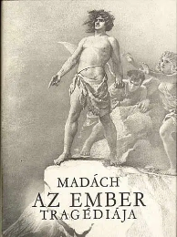
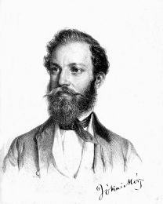
Romantika
Kolozs megyei magyartanárok
XIX. század
fr. roman: ‘regény’, ang. romantic: ‘festői’
Korstílus, világkép, stílusirányzat

Slide 4
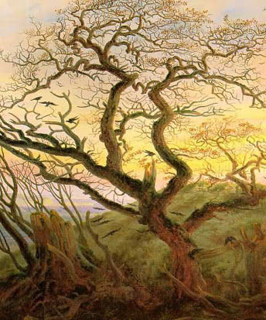
Forrás: illúzióvesztés, csalódás, kiábrándulás
Eszmény: művészet/művész szabadsága, az egyéniség kultusza (individualizmus)
Ihletforrás: képzelet és érzelem – személyesség (szubjektivizmus)
VILÁGKÉP
MEGHATÁROZÓI
Szenvedélyesség
Múltba fordulás (nemzeti múlt), népi kultúra, nemzeti mitológia – történetiség
Középkor iránti érdeklődés: rejtelmesség, titokzatosság
Egzotikum, orientalizmus – elvágyódás
Természetkultusz

Slide 5
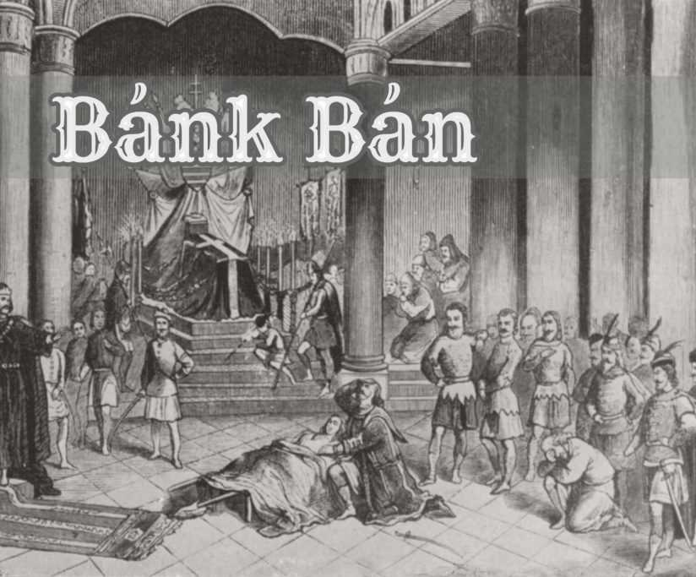
Kolozs megyei magyartanárok
Irodalom
Eredetiség elve: a mintakövető poétikák szabályrendszerének elutasítása
Vallomásosság – líra, lirizálódás
Műnemek, műfajok keveredése (pl. ballada, drámai költemény)
Egyéni jelképzés, szimbolikusság
Kalandosság – történelmi múlt (kalandregény – történelmi regény
Töredékesség
Természetleírás

Slide 6
Képekben gazdag, patetikus előadásmód
Ünnepélyesség, zeneiség, festőiség
Személyesség, vallomásosság
Ellentétezés – kontrasztosság
Költői kép: látomás/vízió – végtelenség
Stílusalakzatok: kérdés, felkiáltás, ellentét
Szövegformálás: retorikusság, ellentétezés
Mondatszerkezet: változatos szófűzés, inverzió (köznyelvi megszokottól eltérő mondatrend)
Túlzás, nagyítás, mozgalmasság
Szókincs: választékos, fennkölt + köznapi, negatív hatású szavak
Zeneiség megerősítése
Stílusjegyek

Slide 7
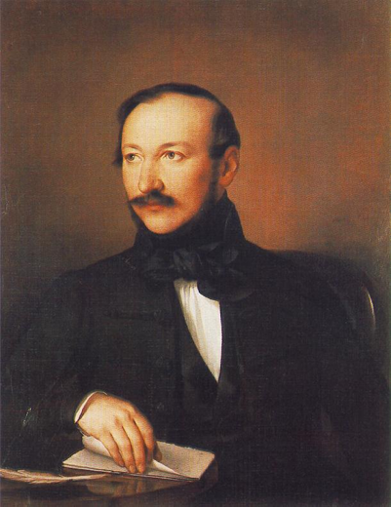
...S a felébredt tiszta szenvedélyen Nagy fiakban tettek érjenek, És a gyenge és erős serényen Tenni tűrni egyesűljenek; És a nemzet, mint egy férfi, álljon Érc karokkal győzni a viszályon.
S még a kő is, mintha csontunk volna, Szent örömtől rengedezzen át, És a hullám, mintha vérünk folyna, Áthevűlve járja a Dunát; S ahol annyi jó és rosz napunk tölt, Lelkesedve feldobogjon e föld...
“
“
Vörösmarty Mihály

Slide 8
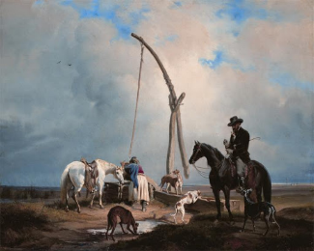
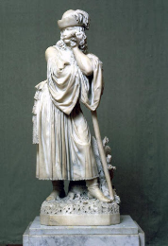
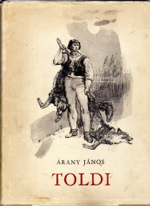
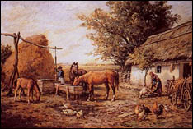
Népiesség
Kolozs megyei magyartanárok
XIX. század
törekvés, módszer

Slide 9
Népköltészet alkotásainak, szemléletének, stílusjegyeinek tudatos követése a műköltészetben
Programszerűen a romantikában: Petőfi és Arany népiessége
Klasszicisták művelt nyelvhasználatával, a romantika nyelvi emelkedettségével, szónokias beszédével, időmértékes verselésével fordul szembe
Eszményítés elvetése

Slide 10
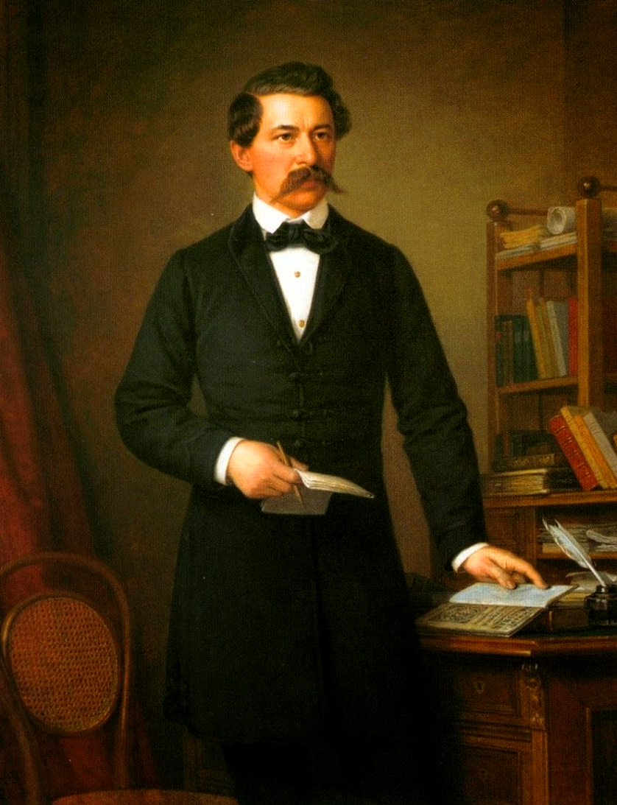
Stílusjegyek
Központi kategória: egyszerűség, természetesség
Eszmény: ember és természet kapcsolata
Hangnem: közvetlen
Költői képek: népéletből származnak, valószerűek
Alakzatok: gondolatpárhuzam, sorismétlés, megszólítás
Nyelvhasználat: tájnyelv, élőnyelvi jelleg
Szövegszerkesztés tömör, mondatformák egyszerűek
Verselés: hangsúlyos magyaros

Slide 11
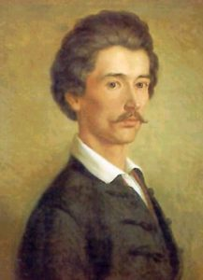
Befordúltam a konyhára, Rágyujtottam a pipára... Azaz rágyujtottam volna, Hogyha már nem égett volna.
A pipám javában égett, Nem is mentem én a végett! Azért mentem, mert megláttam, Hogy odabenn szép leány van.
Tüzet rakott eszemadta, Lobogott is, amint rakta; Jaj de hát még szeme párja, Annak volt ám nagy a lángja!
Én beléptem, ő rám nézett, Aligha meg nem igézett! Égő pipám kialudott, Alvó szívem meggyúladott.
“
“
Petőfi Sándor

Slide 12
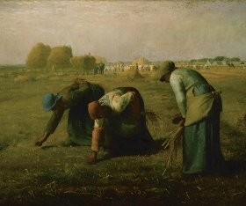
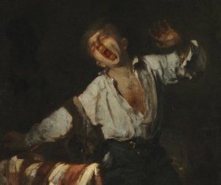
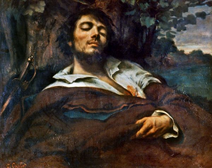
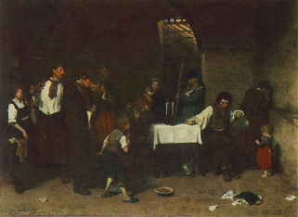
Realizmus
Kolozs megyei magyartanárok
XIX–XX. század
lat. res, realis: ‘valóságos dolog, valódi’

Slide 13
Irodalom
Művészet utánzás
Teljesség eszméje és igénye (az élet enciklopédiája)
Mindentudó narrátor – objektivitás
Környezetrajz
Tárgyilagos, higgadt, részletező előadásmód
Típus, tipizálás
Műnem: epika

Slide 14
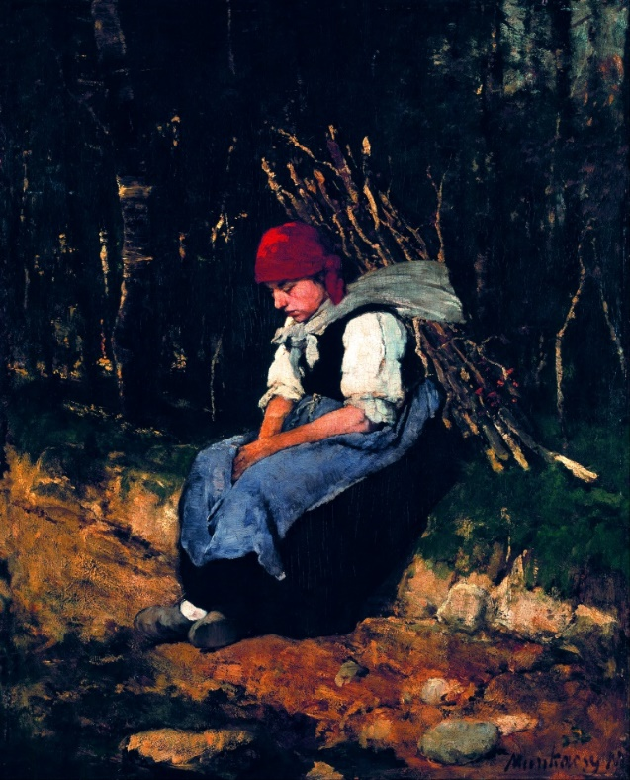
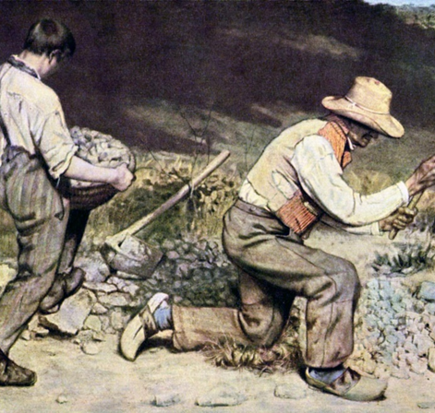
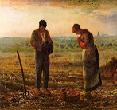
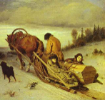
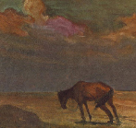
Központi kategória: közérthetőség
Eszmény: köznyelviség
Hangnem: tárgyilagos, higgadt
Képek: természetesek, hétköznapok tárgyai
Stílusjegyek
Alakzatok: népnyelvi formák, egyszerű párhuzamok, ismétlések

Slide 15
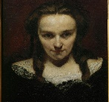
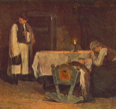
Szövegépítés: köznyelvi formák, élőbeszédszerűség
Nyelvezet: közösségi nyelvhasználathoz való igazodás, pl. nyelvjárás
Mondatalkotás: rövidség, dísztelenség
Szókincs: egyszerűség
Stílusjegyek

Slide 16
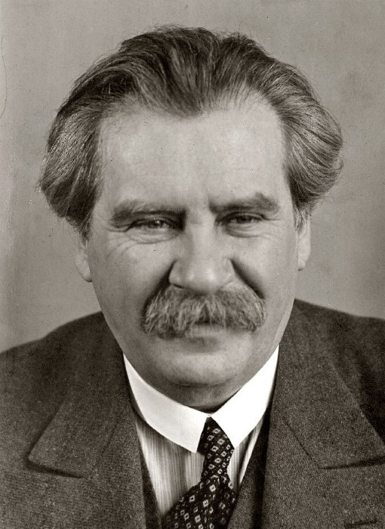
A kemény és örök nap úgy ébred az ég és a föld színén, mint az idétlen tyúk éretlen tojása. Vörös és sárga fények ömlenek át rajta, ropogva, a hajnali kék ködbe. Még nincs mész a tojáshéjban, a nap, bizonytalanul elnyúlik, szinte szétfolyik; odaütött tojás a barna serpenyőben.
“
“
Móricz Zsigmond: Árvácska

Slide 17
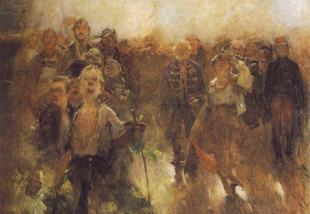
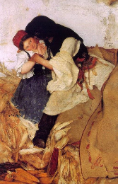
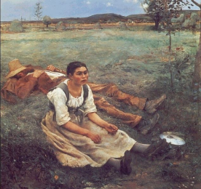
Naturalizmus
Kolozs megyei magyartanárok
XIX–XX. század
lat. natura: ‘természet’
klasszikus modern stílusirányzat, realizmus továbbgondolása

Slide 18
Célja:
köznapi jelenségek aprólékos ábrázolása, rideg tények puszta közlése – nyomorgó tömegek, ösztönök nyers világa
Feladata:
egyén sorsa öröklött tényezők és környezete által – eszményítés határozott elkerülése
Témái:
külváros és falu nyomora, bűnözés, fülledt erotika

Slide 19
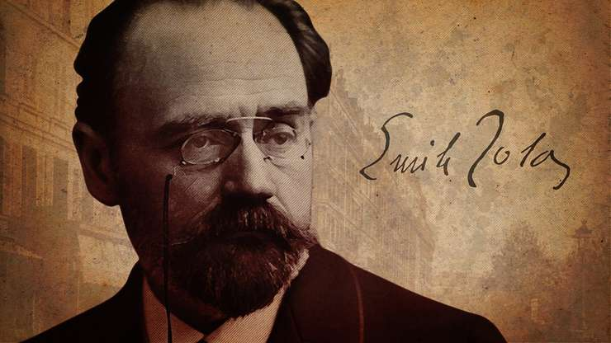
Irodalom
Téma: egyes társadalmi rétegek középszerű életének illúziómentes ábrázolása
Hősök: átlagosak; hős csak szereplő
Részletező környezetrajz
Cselekmény háttérbe szorulása
Tárgyilagosság: „Az író nem erkölcsbíró, hanem boncolóorvos.” (Émile Zola)
Tanítói célzat és szimbolizálás hiánya

Slide 20
Központi kategória: részletezés
Eszmény: pejorativitás (sértő, durva = szitokszó)
Képek: érzékletesek, negatív hatásúak, sötét tónusúak
Elemek: testi, szexuális vonatkozásokhoz kapcsoltak
Szöveg- és mondatszerkezet: élőnyelvi, expresszív elemek halmozása
Stílusjegyek
Szókincs: köznyelvi, tájnyelvi elemek, vulgáris szavak

Slide 21
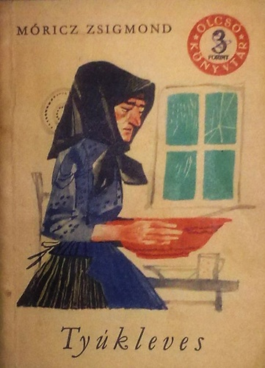
Nézett, nézett, nem látott semmit, csak az igen nagy bánatot. Úgyis farkassetétség van a szemén, de nem attól nem látott, hanem a rettenetes nagy megharagvástól.
“
“
Móricz Zsigmond: Tyúkleves

Slide 22
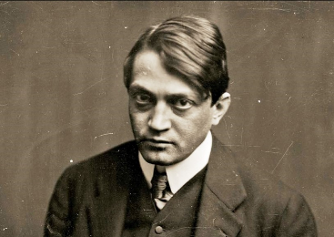
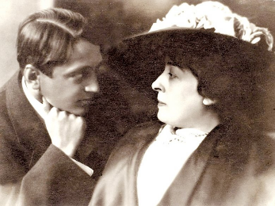
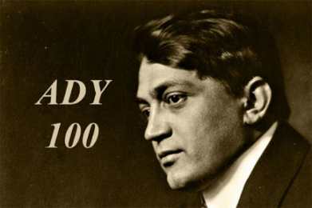
Szimbolizmus
Kolozs megyei magyartanárok
XIX - XX. század
gr. szümbolon: ‘ismertetőjel, ’lat. symbolum: ‘jelkép’
Klasszikus modern stílusirányzat – irodalom (líra)

Slide 23
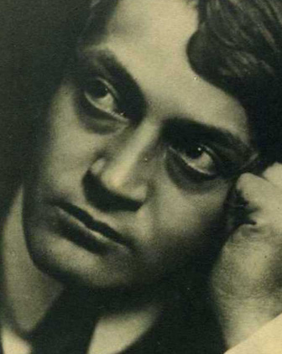
Naturalizmus ellentéte – jelképek rendszerével élő sajátos kifejezésmód
A hagyományos kultúra és művészet elavultsága – elkülönülés: „elefántcsonttorony”
Kordivat: dekadens művész – bohém, különc.
Szellemi arisztokratizmus, melankólia, halál
Jellemzője: szépség vallásszerű imádata, a művészet társadalmi hasznosságának az elutasítása
Célja: lényegi tartalmak megragadása + a szépség, a magasrendű érték megközelítése és kifejezése
„Jelképek erdején át visz az ember útja” Baudelaire

Slide 24
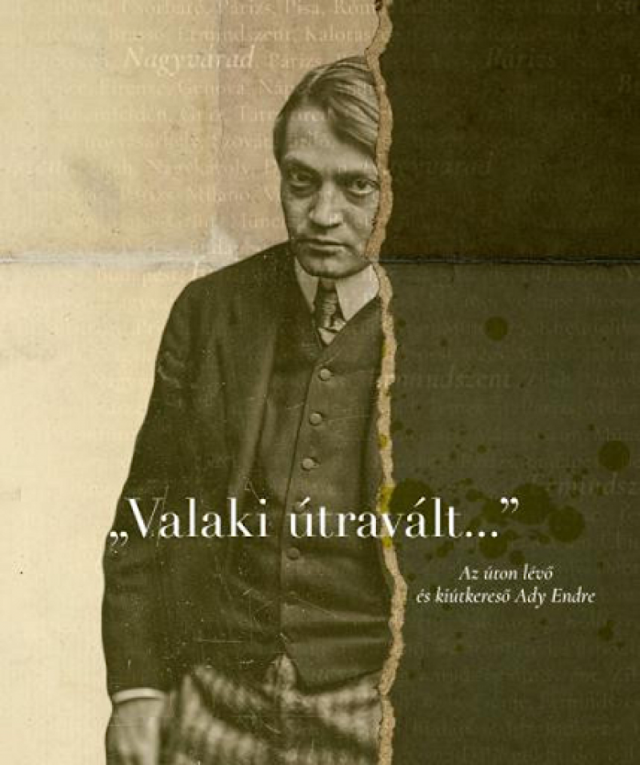
Irodalom
Szimbólum - látomásosság
Képei: önálló rendszert alkotnak (komplex költői kép) – jelentések megsokszorozódása
Zene és költészet egybeolvasztása
Formai szabályok helyett: ritmus fellazítása – szabadvers
Hangulata: misztikus, titokzatos, sejtető

Slide 25
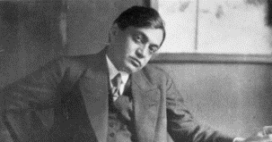
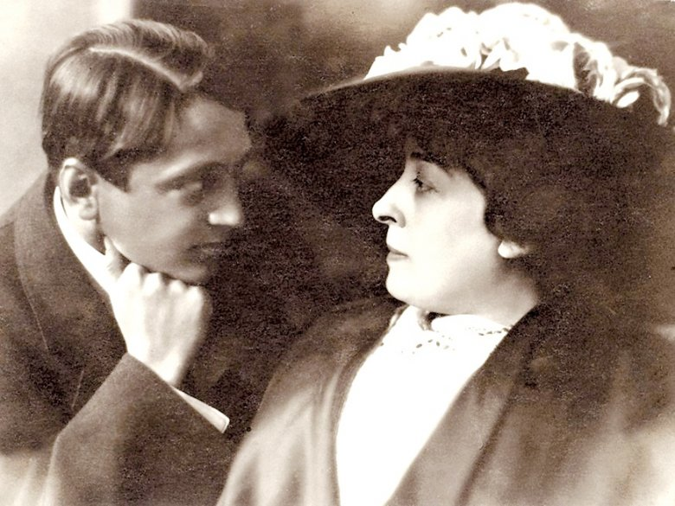
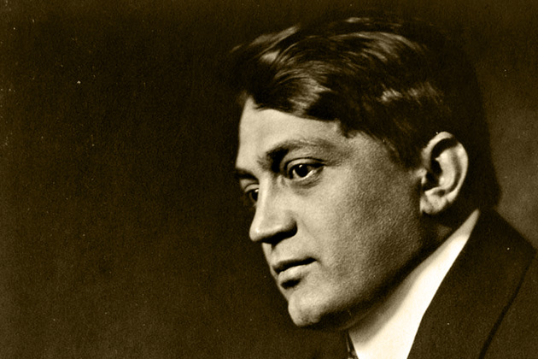
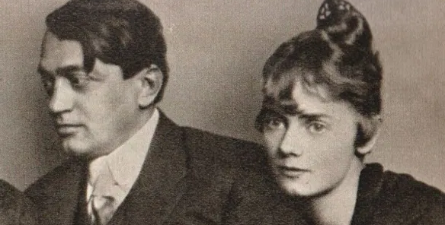
Központi kategória: összetettség
Eszmény: jelentésgazdagság
Képek: expresszívek – szimbólumok
Stílusjegyek
Valóságelemek asszociációs köre – gondolat, érzés, hangulat, sejtelem
Szószerkezetek: jelentések kitágulása, ezért elhomályosulása
Hangszimbolika kiaknázása
Alakzatok: ismétlések számtalan variációja
Erős hangulatiság

Slide 26
Tort ülök az elillant évek Szőlőhegyén s vidáman buggyan Torkomon a szüreti ének.
Ónos, csapó esőben ázom S vörös-kék szőlőlevelekkel Hajló fejem megkoronázom.
Nézem a tépett venyigéket, Hajtogatom részeg korsómat S lassan, gőggel magasra lépek.
A csúcson majd talán megállok, Földhöz vágom a boros-korsót S vidám jóéjszakát kivánok.
“
“
Ady Endre: Elillant évek szőlőhegyén

Slide 27
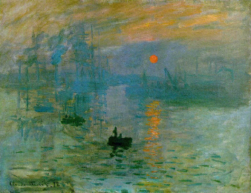
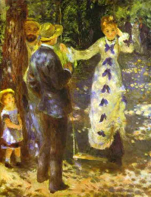
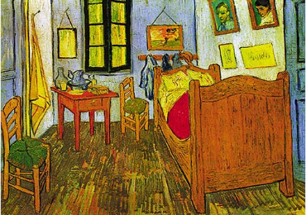
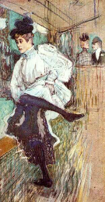
Kolozs megyei magyartanárok
Impresszionizmus
XIX – XX. század
lat. impressio: ‘benyomás’
Stílusirányzat – újfajta látás

Slide 28
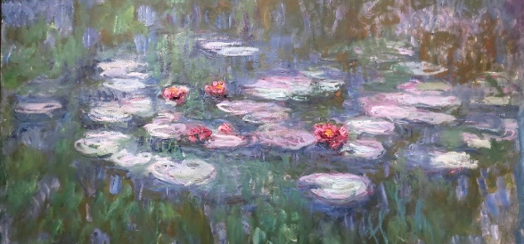
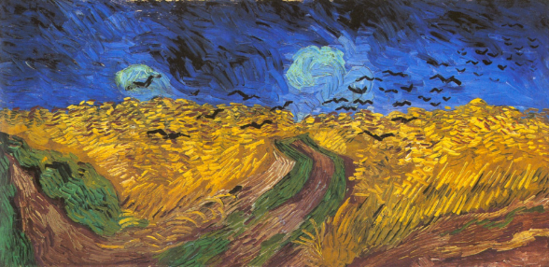
A pillanatnyi hangulat, benyomás művészete – festészet, irodalom
Hagyományos értékrend
felbomlása
Világkép: a lényeg a látszat
mögött húzódik meg
A művész szemben áll a közönséggel, feladata: valódi értékek felmutatása
A művész nem ábrázol, hanem sejtet és kifejez

Slide 29
Irodalom
Nincs irányjellege, elmélete, filozófiai/ tudományos háttere
„Érzékelek, tehát vagyok”
Andre Gide
Célja: benyomások újszerű megragadása
Ösztönösség és vizualitásra való törekedés – (hangulat)líra
Képzelet, álom szerepe, szabad asszociációk esetleg (Krúdy)
Szín, hang, érzékletek előtérbe kerülése – szinesztézia
Nominális (névszói) jelleg

Slide 30
Központi kategória: hangulat
Eszmény: érzékelhető felidézés
Valóságelemek: érzeteket fölkeltő elemek
Hangulat: álmodó-emlékező-szemlélődő
Színes látás eszközei: érzeteket megnevező jelzőbokrok, szinesztézia
Alakzatok: gondolatritmus
Szövegépítés: leíró szerkezetek dominanciája
Mondatok: könnyed mellérendelések
Szókincs: hangutánzó, hangulatfestő szavak + érzeteket (látás, hallás, szaglás, ízlelés, tapintás) megnevező szavak
Ritmus: finom és mély, alliteráció kedvelése
Stílusjegyek

Slide 31
Az útszél: csupa pitypang,
A bokrok: csupa füttyhang.
Rigó fuvoláz; rája tíz
Zugból is felcsivog a csíz.
Hallgatja még a rest éj
Félálmában a kastély,
Emelve tornyát álmatag,
Mint nyújtózó kart, bár a nap
Elönti friss arannyal.
A parkban – rőt aranyhal – ...
“
“
Tóth Árpád: Áprilisi capriccio

Slide 32
Kolozs megyei magyartanárok
Újklasszicizmus
XX. század

Slide 33
Világkép
A modernizmus ellenhatása, hagyományokhoz kötődés
Klasszikusra való törekvés, klasszicizmus elveinek, művészeti céljainak a felelevenítése
A klasszikus modernség eredetiségelvével szemben a hagyomány értékei
A művészet/művész feladata: értékhordozó (alapvető emberi értékek)
Irodalom: európai hagyományok átörökítése (forma, műfaj, téma, verselés)

Slide 34
...Életed gyenge szál amellyel szőnek a tájak s mult dob hurkot a jövőnek: amit hoztál, csak annyira tied mint a por mit lábad a szőnyegen hagy. Nem magad nyomát veted: csupa nyom vagy magad is, kit a holtak lépte vet.
“
“
Babits Mihály: Csak posta voltál

